Slide 1

Seminario 2019

Slide 2


Objetivos
General:
Específicos:

Slide 3

Justificación
¿Qué importancia tiene el proyecto?

Slide 4
¿Cuál es la importancia de tener buena salud y bienestar?
Nuestra salud debe ser una prioridad.
Para tener una calidad de vida excelente.
Garantizar una vida sana.

Slide 5
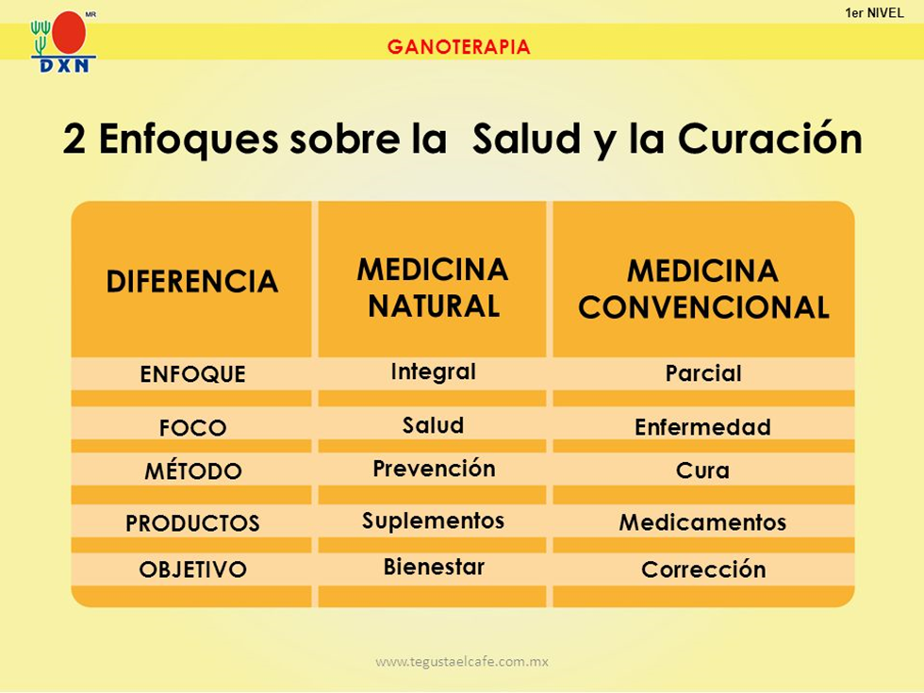
Diferencia entre salud y bienestar

Slide 6

La Salud.
Nivel subjetivo
¿Que provoca y como solucionarlo?

Slide 7

BIENESTAR
Bienestar social

Slide 8


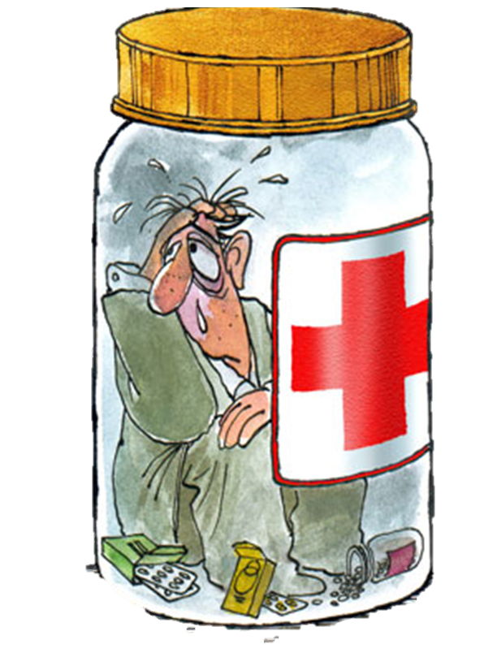
¿Qué relación existe entre estas?

Slide 9




Slide 10

Salud y bienestar

Slide 11

¿Cuál es el objetivo en este caso?
Garantizar una vida sana y promover el bienestar de todos a todas las edades.

Slide 12
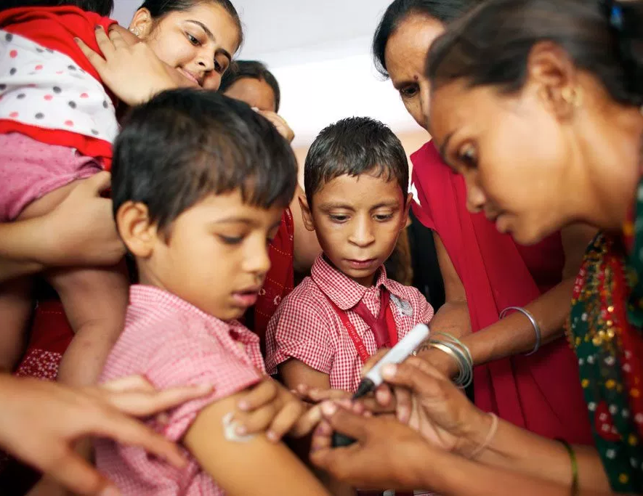
¿Por qué?

Slide 13
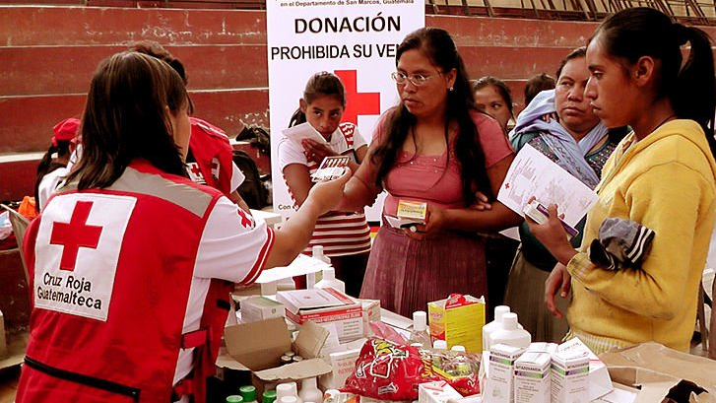
Salud y bienestar en Guatemala

Slide 14
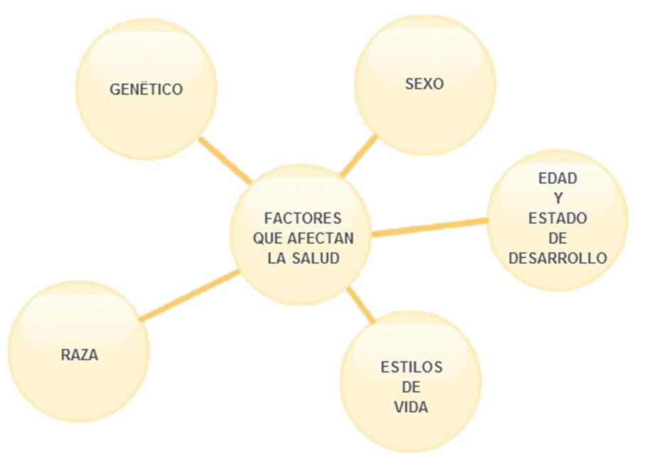
Factores que afectan a la salud

Slide 15
Pobreza
Mortalidad infantil
VIH/SIDA

Slide 16
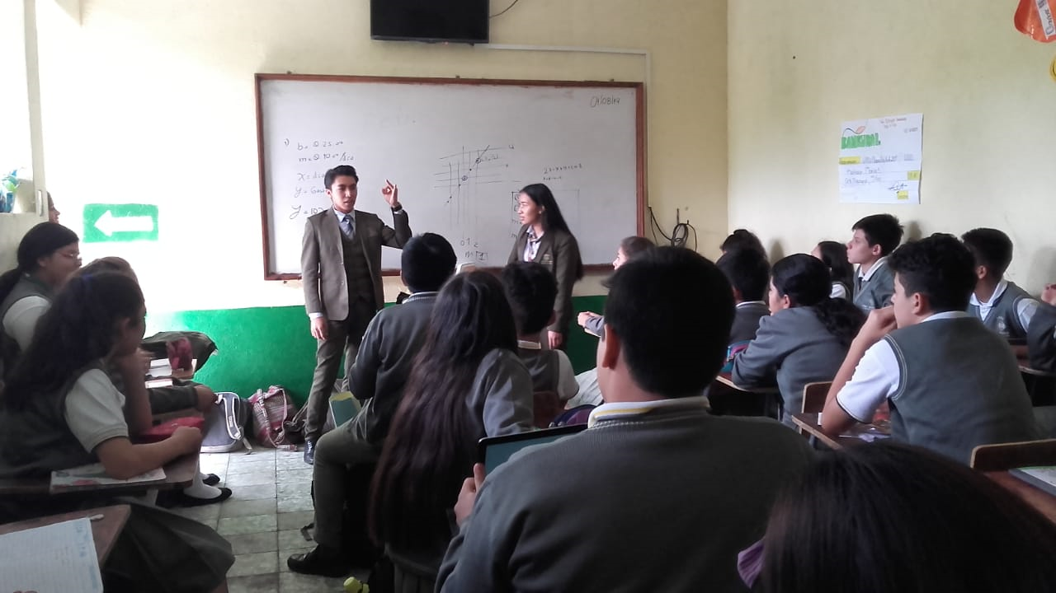

•Presentación.
Visitas
•Charla de Enfermedades.
•Actividades.

Slide 17


•Teléfono descompuesto.
•Convivencia.

Slide 18
Valores
•Respeto
•Honestidad
•Solidaridad
•Amistad
•Bondad
•Compromiso
•Paciencia

